Slide 1
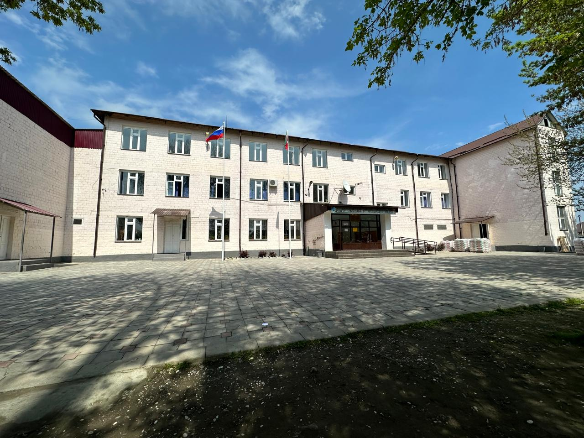

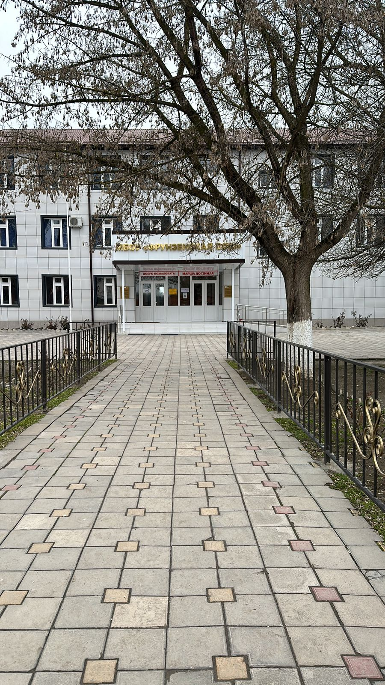
ДО
ПОСЛЕ

Slide 2

МБОУ «ФРУНЗЕНСКАЯ СОШ»
Показатели проекта
«Школа Минпросвещения России»
№ | ПОКАЗАТЕЛИ | Б | С | В
1 | «Знание» |  | 35
2 | «Здоровье» |  | 14
3 | «Творчество» |  | 23
4 | «Воспитание» |  | 18
5 | «Профориентация» |  | 5
6 | «Учитель. Школьные команды» |  |  | 30
7 | «Образовательная среда» |  |  | 18
8 | «Школьный климат» |  |  | 18

Slide 3
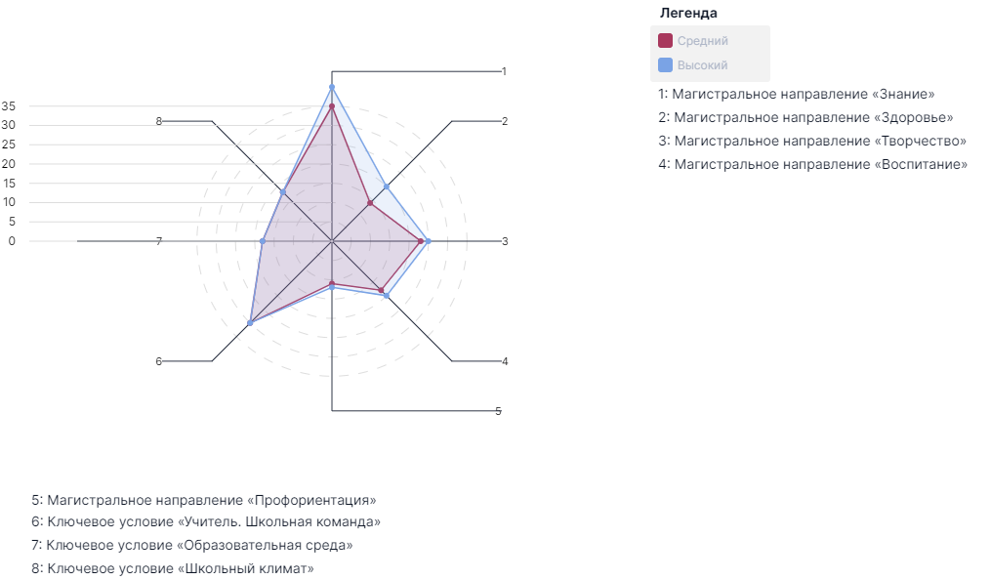
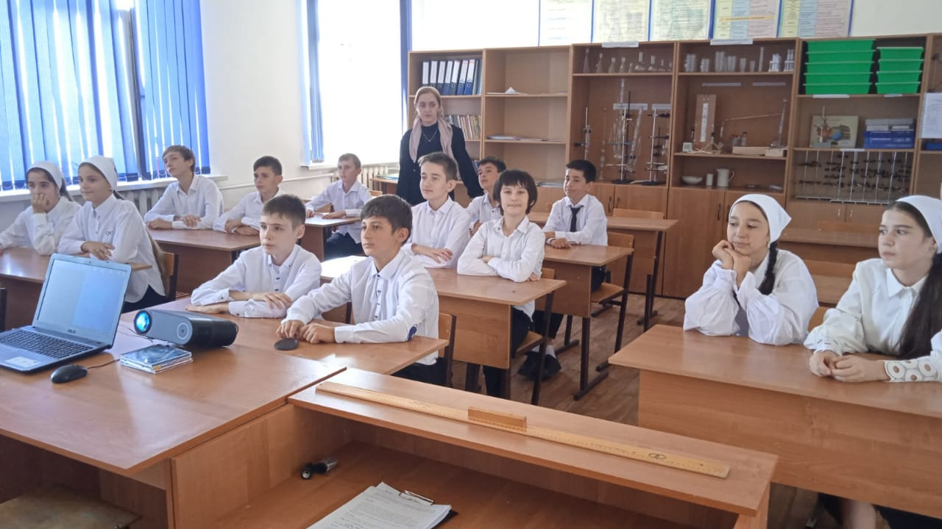
МБОУ «ФРУНЗЕНСКАЯ СОШ»

Slide 4
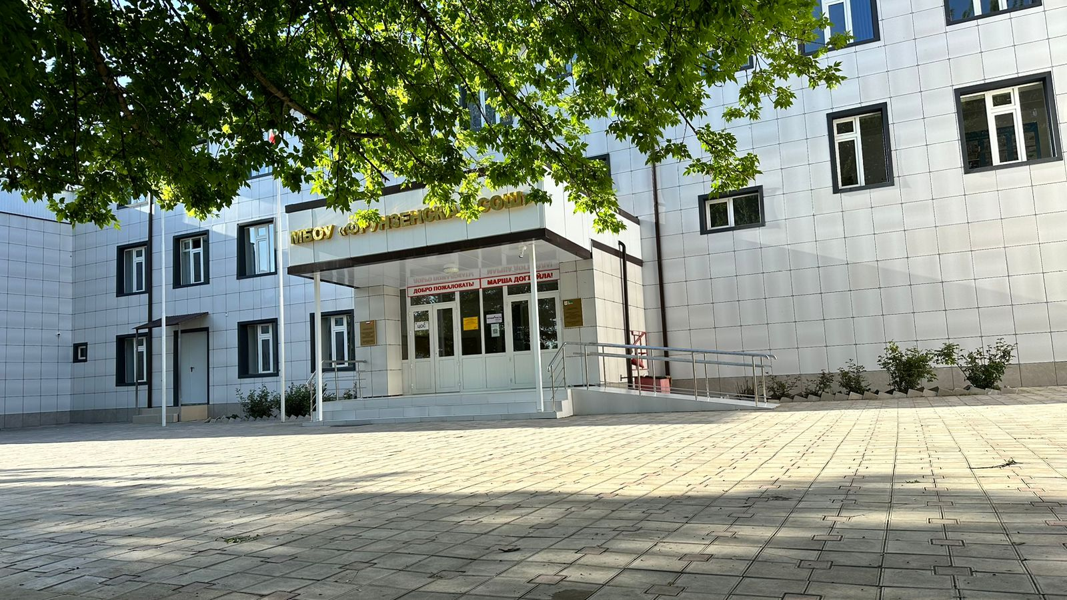

Slide 5
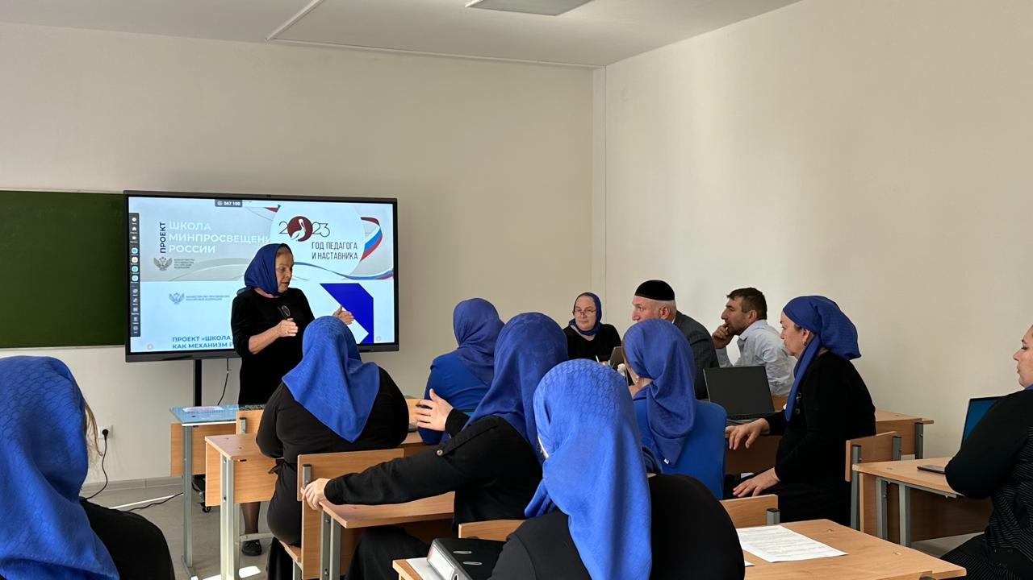

Slide 6
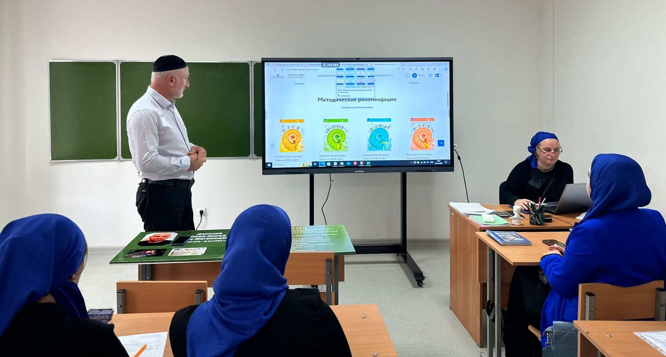

Slide 7
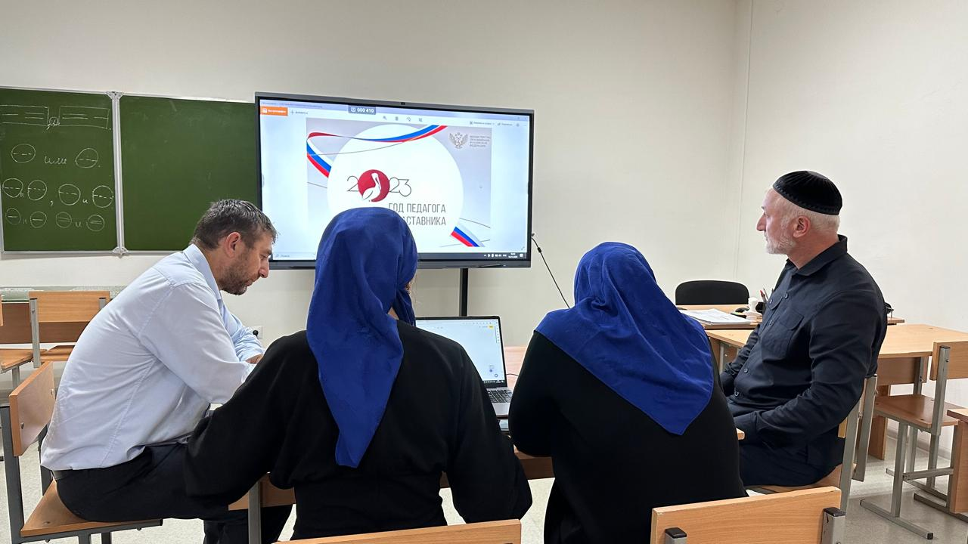

Slide 8
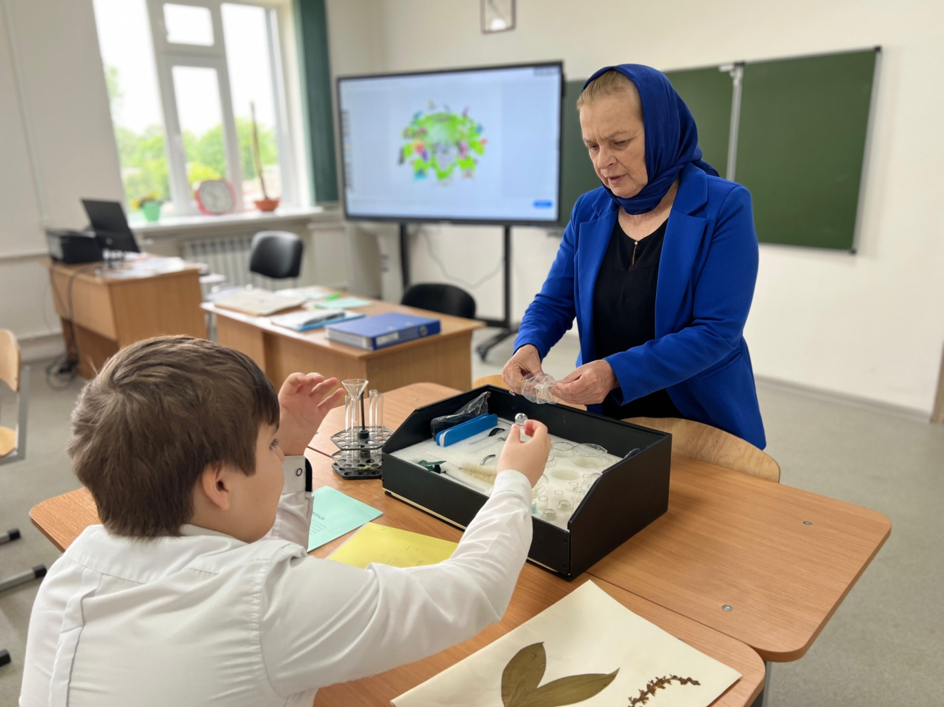

Slide 9
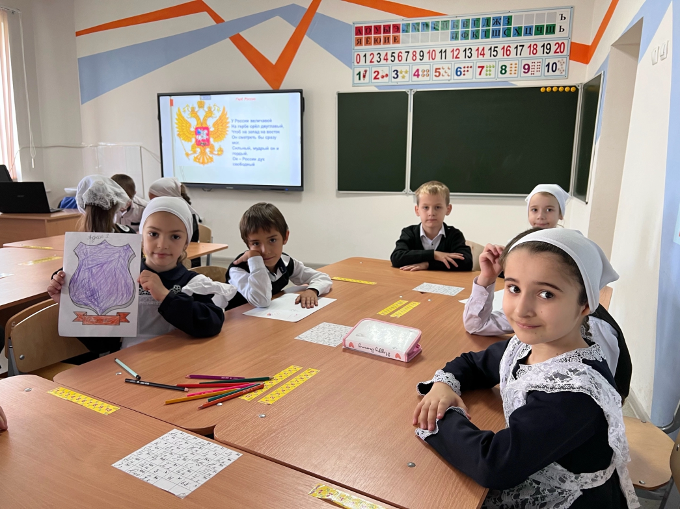

Slide 10
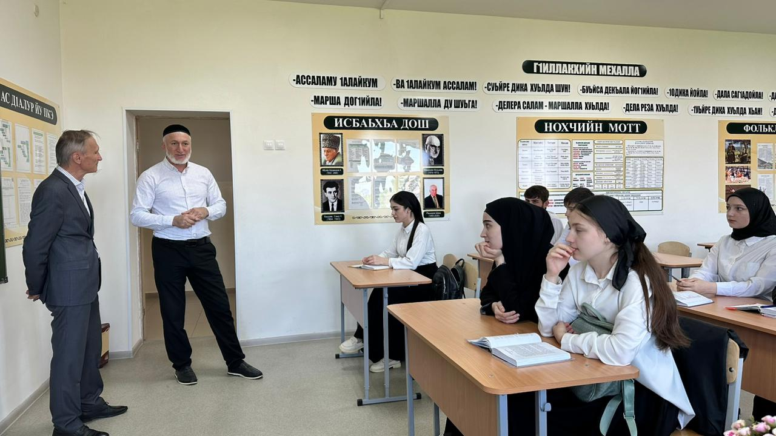

Slide 11
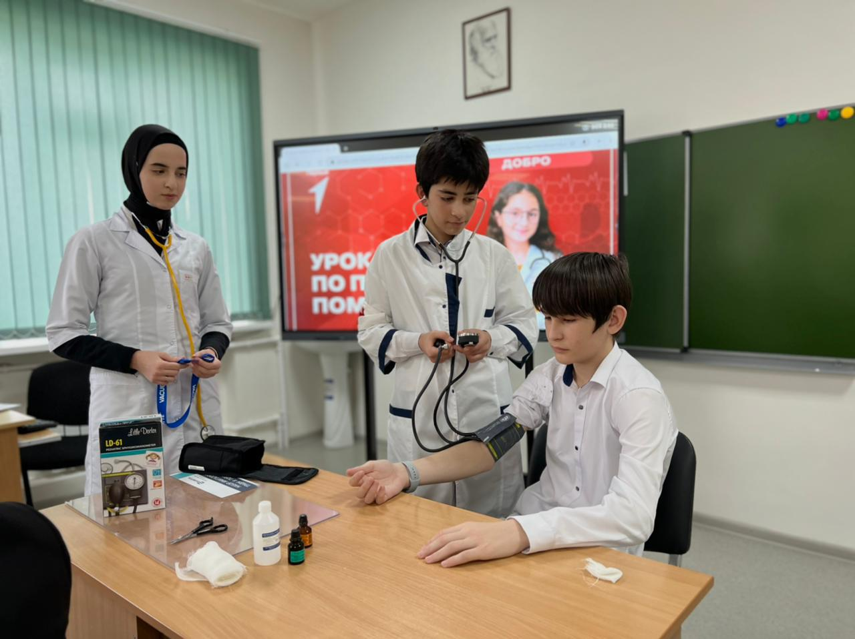

Slide 12
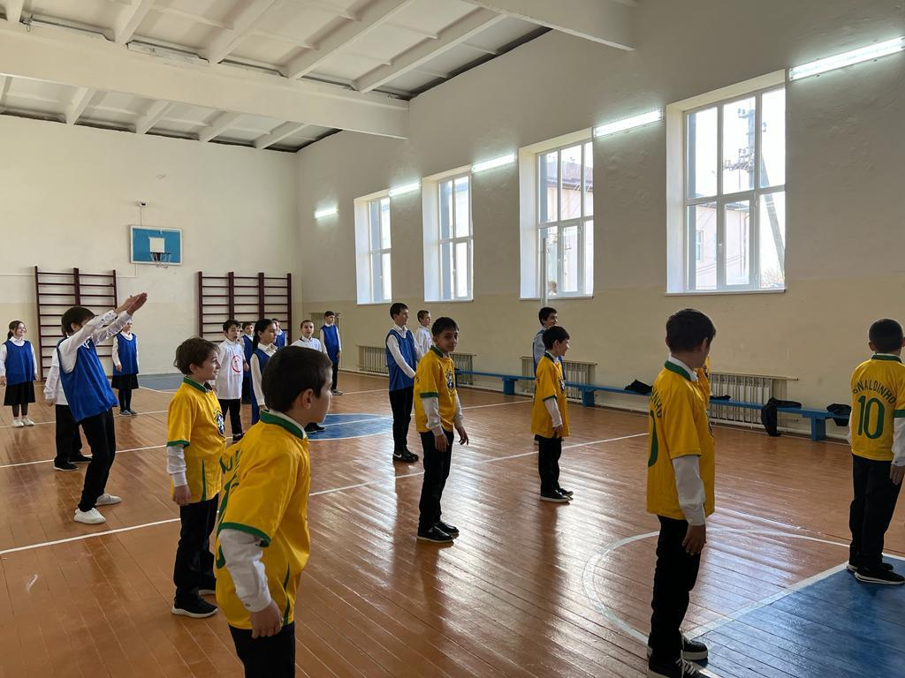

Slide 13
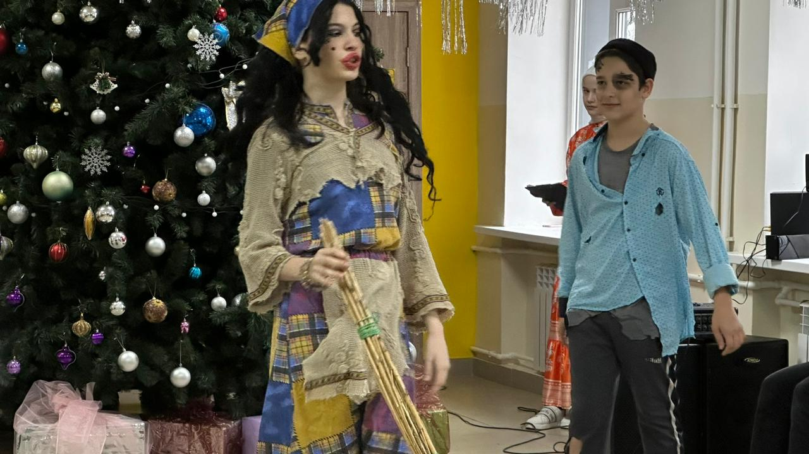

Slide 14
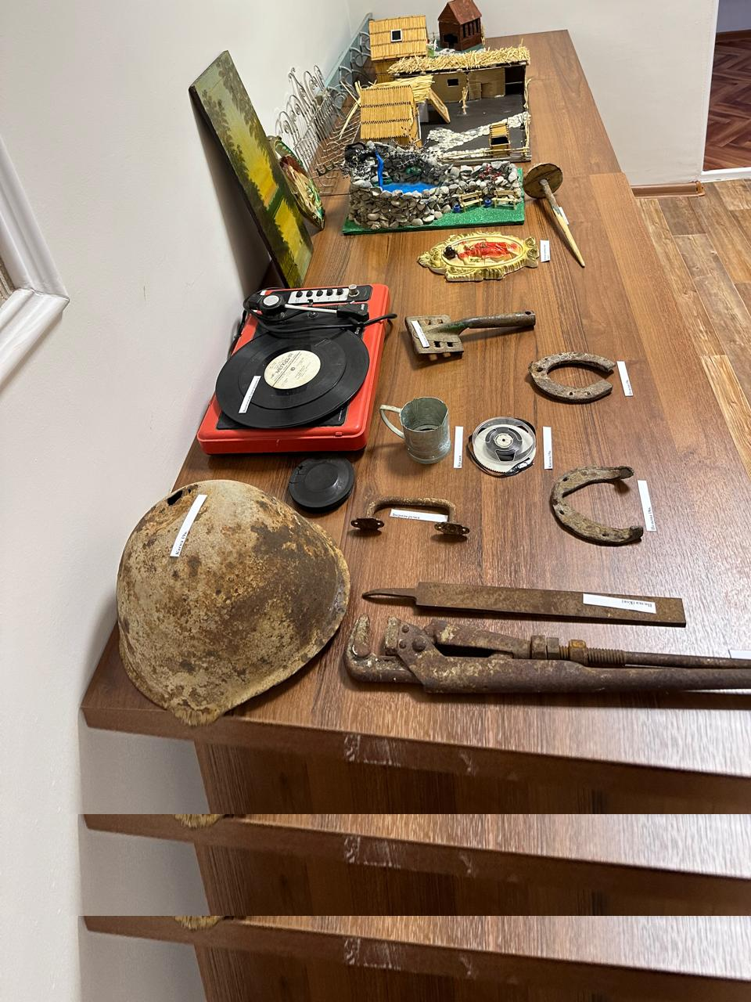

Slide 15



Slide 16
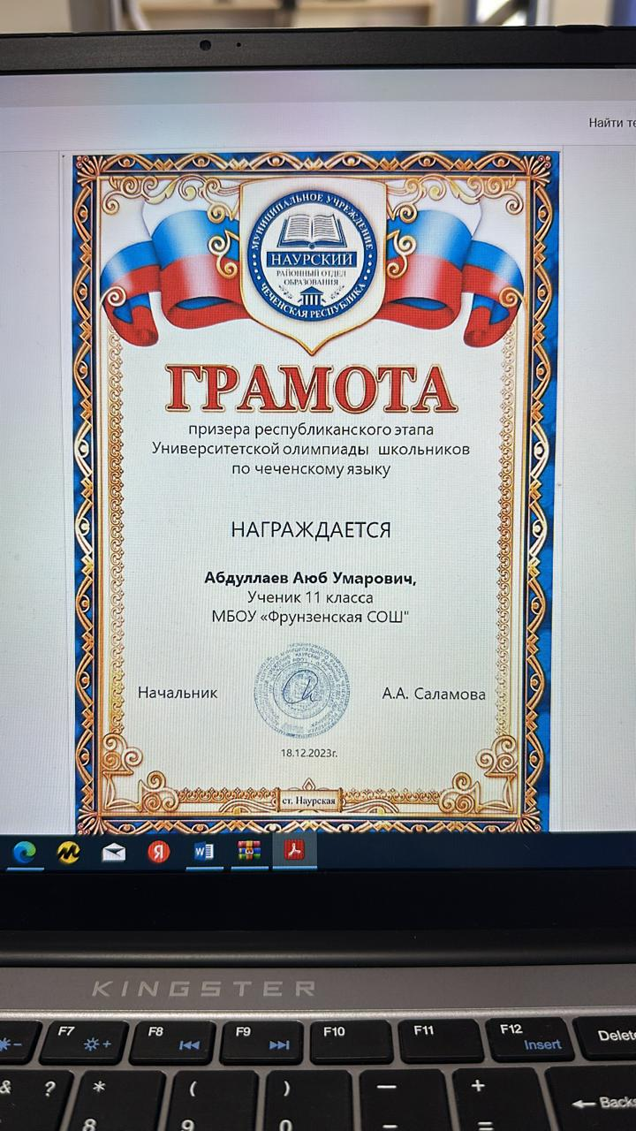


Slide 17
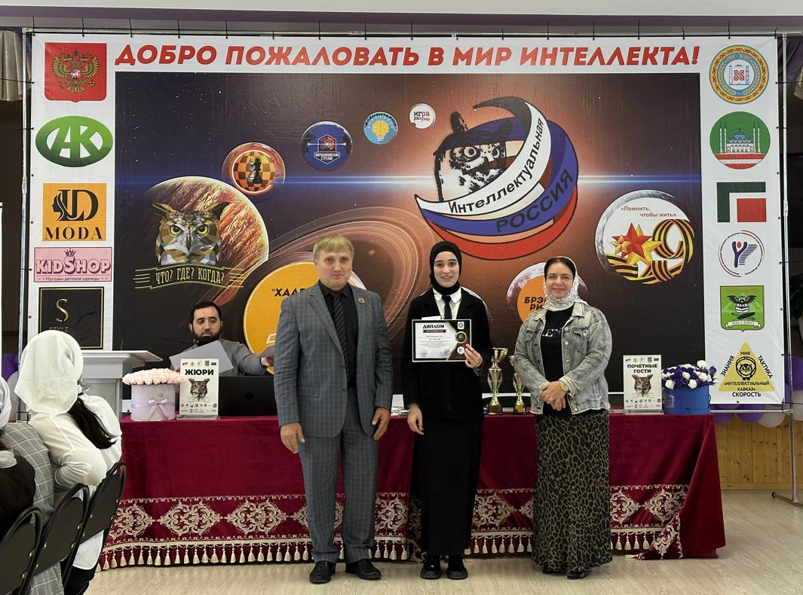
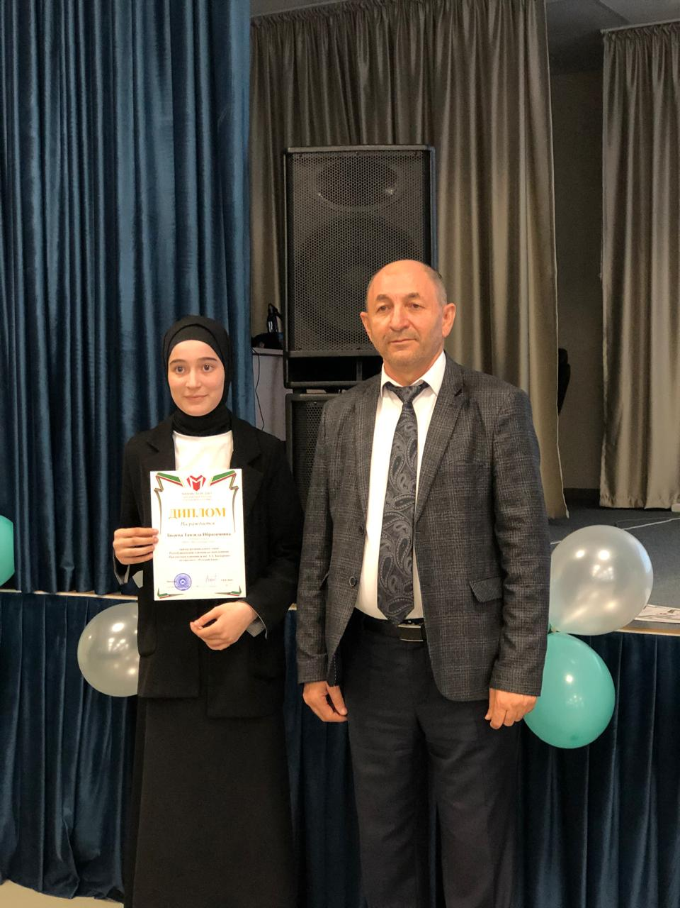

Slide 18
